Slide 1
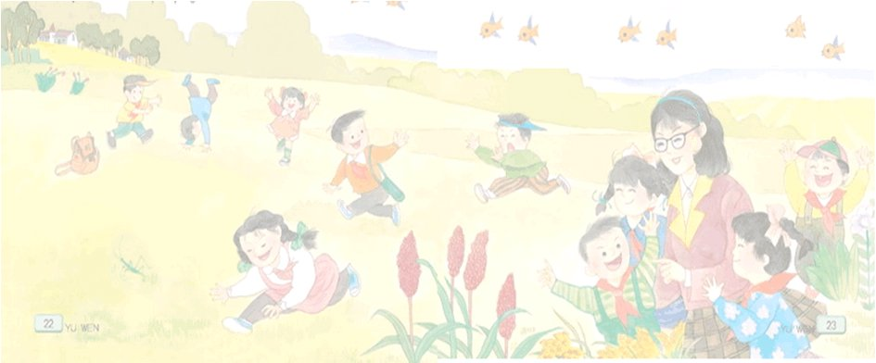
1 秋游

Slide 2

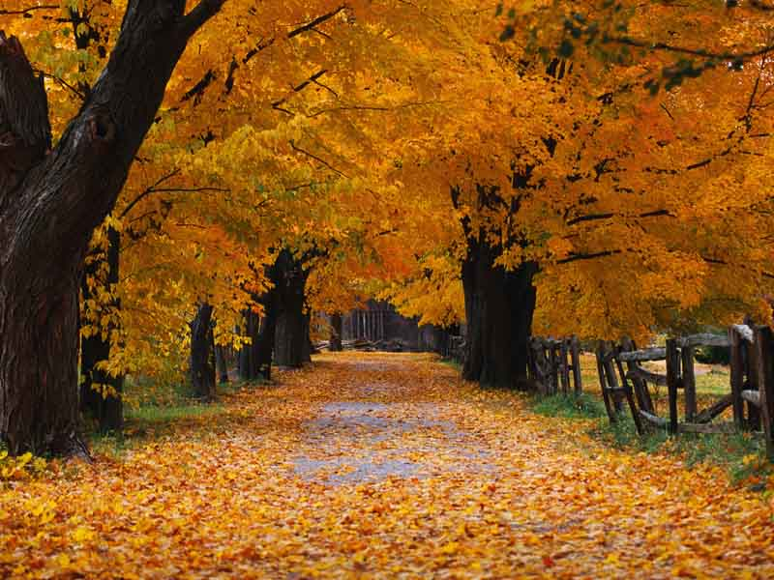
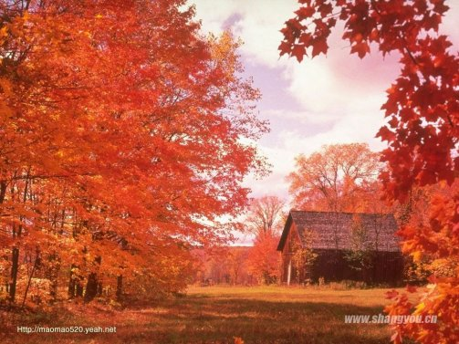

Slide 3
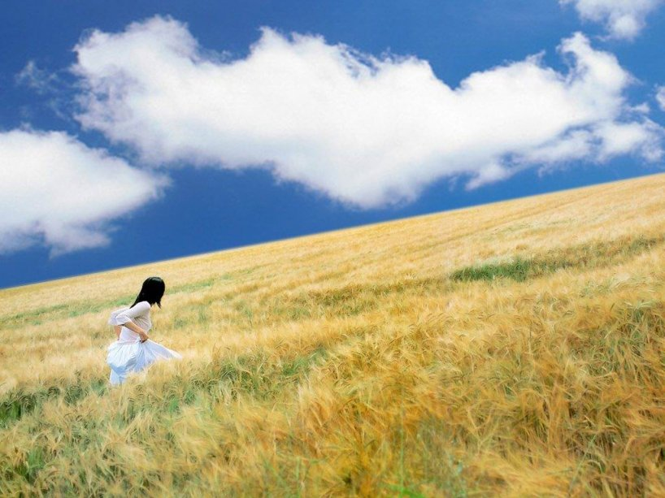

Slide 4
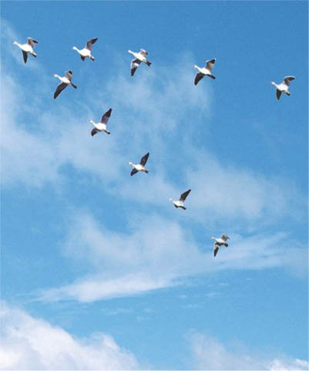

Slide 5
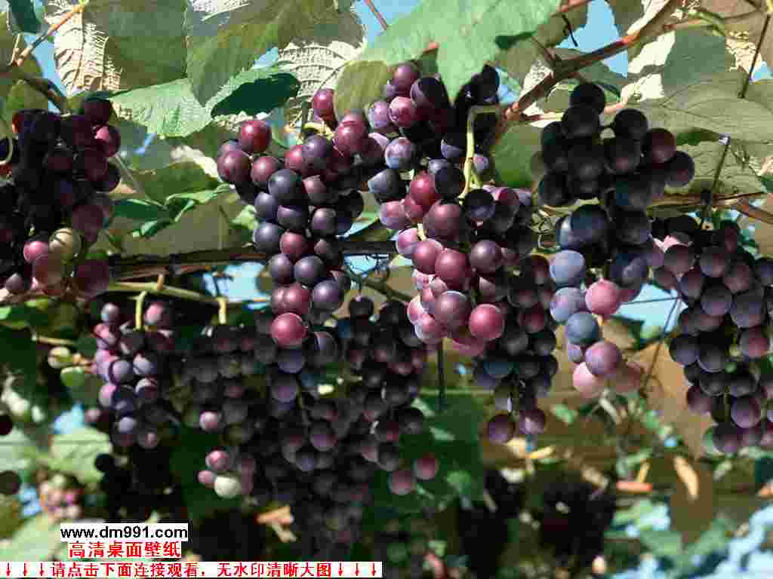
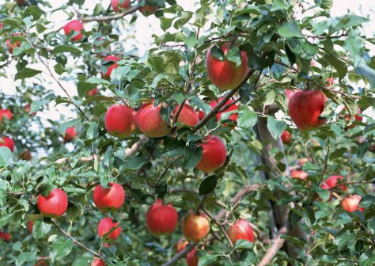
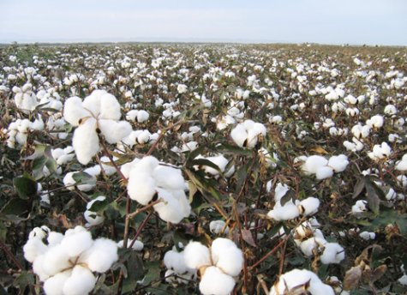
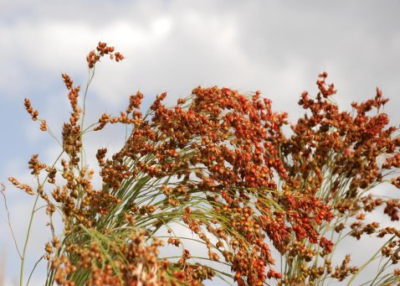

Slide 6
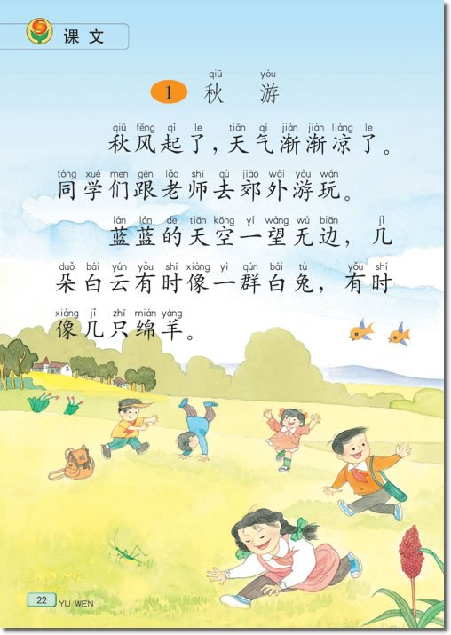
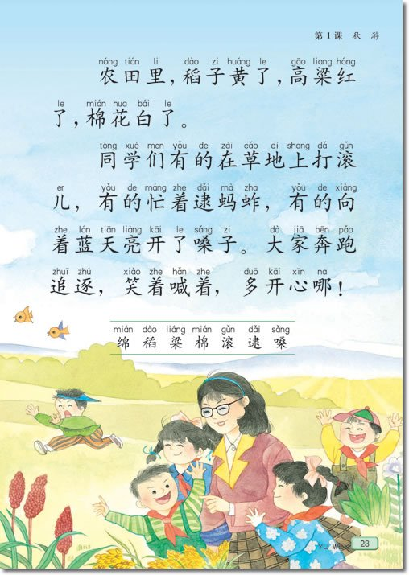
……的天空……几朵白云有的像……有的像……小鸟……
我们有的（ ）,有的（ ）,有的（ ）, 有的（ )。

Slide 7
要求：
①认读课后生字，借助拼音，读准字音。
②朗读课文，读通句子，读不通的句子多读几遍。

Slide 8
绵 稻 梁 棉 滚 逮 嗓
凉 老 师 郊 望 兔 追 逐 喊

Slide 9
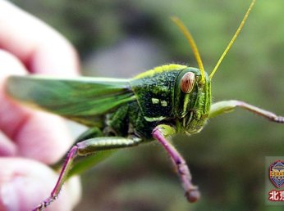
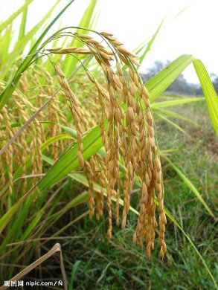
绵羊 稻子 高粱 棉花
打滚 逮蚂蚱 亮开嗓子

Slide 10
凉（爽） 老师 郊外 白兔 一望无边
喊（叫） 追逐 渐渐 游玩 奔跑

Slide 11
( )同学们玩得很开心。
( )农田丰收了，非常美丽。
( )同学们跟老师去郊外秋游。
( )天空一望无边，非常好看。
4
3
1
2

Slide 16
追
逐
追：追逐 追求 追赶 追问 追尾
逐 追逐 逐步 逐个 逐渐

Slide 17
凉
喊
凉：凉水 凉风 凉快 凉亭 清凉
喊：喊话 喊叫 喊声 大喊 喊道

Slide 19
1 秋游

Slide 20
秋风 天气 渐渐 凉了
同学们 郊外 游玩 稻子
蓝蓝的天空 一望无边
几朵白云 一群白兔 农田
高粱 棉花 草地 打滚
逮蚂蚱 亮开嗓子 奔跑

Slide 21
秋风起了，天气渐渐凉了。同
学们跟老师去郊外游玩。
时间
人物
地点
事情
天气凉了。
天气渐渐凉了。
（ ）带（ ）去郊外游玩。

Slide 22
蓝蓝的天空一望无边，几朵白云
有时像一群白兔，有时像几只绵羊。
干净，美！
空旷，美！
洁白，美！
变化多姿，美！ 变化多姿，美！
蓝蓝的天空一望无边，几朵白云有时像（ ）,有时像（ ），有时像（ ）。

Slide 23
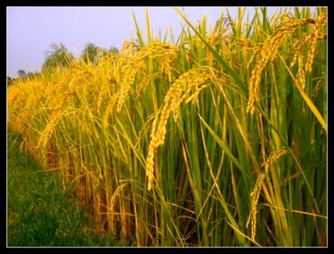

Slide 24
农田里，稻子黄了，高粱红了，
棉花白了。
色彩多姿，丰收在望，更美！
田野里，稻子黄了，（ ）；
高粱红了，（ ） ；
棉花白了，（ ）。
就像是用黄蜡笔涂了一样
像一个火炬在熊熊燃烧
像一团一团的雪挂在枝头

Slide 25
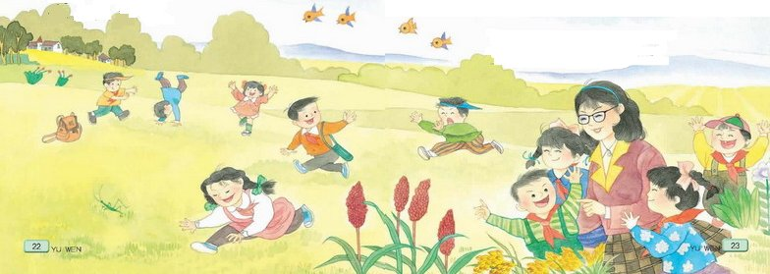

有的……有的……有的……

Slide 26

先具体后概括
同学们有的在草地上打滚儿，有的忙着逮蚂蚱，有的向着蓝天亮开了嗓子。
打
逮
亮开
秋天多美啊！
好一个丰收的秋天！
秋游真令人快乐！
啊！秋天，我爱你！
有的 ，有的 ，有的 。

Slide 28
jì
一望无边 一望无际
yín
bì xǐ
一望无垠 一碧如洗
一眼望不到边

Slide 29
反义词
热（暖）
小（少、新、嫩）
伤心
凉——
老——
开心——

Slide 30
打滚
亮开嗓子
追逐
喊着
奔跑
笑着
逮蚂蚱
高粱红了
稻子黄了

Slide 31
郊
师
师：师父 师长 师爷 教师 老师
郊：郊外 郊区 郊游 四郊 近郊
我会记（）
（）字这样记， （ ）结构（ ）旁，……合起来就是（ ） ，（组词）

Slide 32
老
望
兔
老：老师 老本 老大 老人 老手
望：望见 看望 张望 远望 望风
兔：兔子 白兔 玉兔 兔毛

